Slide 1
PROBLEM PAKOWANIA
(BIN-PACKING PROBLEM)
1. Sformułowanie problemu pakowania
2. Zastosowania problemu pakowania
3. Złożoność obliczeniowa
3.1. NP-zupełność problemu
3.2. Silna NP-zupełność problemu
4. Metody zachłanne oparte na strategii listowej
5. Asymptotyczne oszacowanie algorytmu
6. Asymptotyczny schemat obliczeń
7. Problem rozkroju

Slide 2
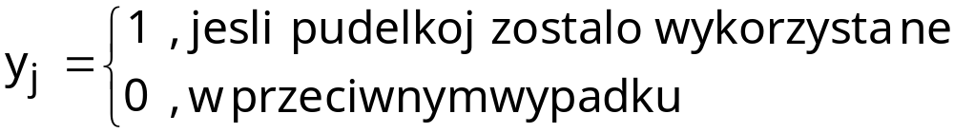
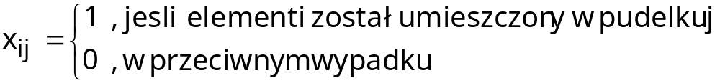
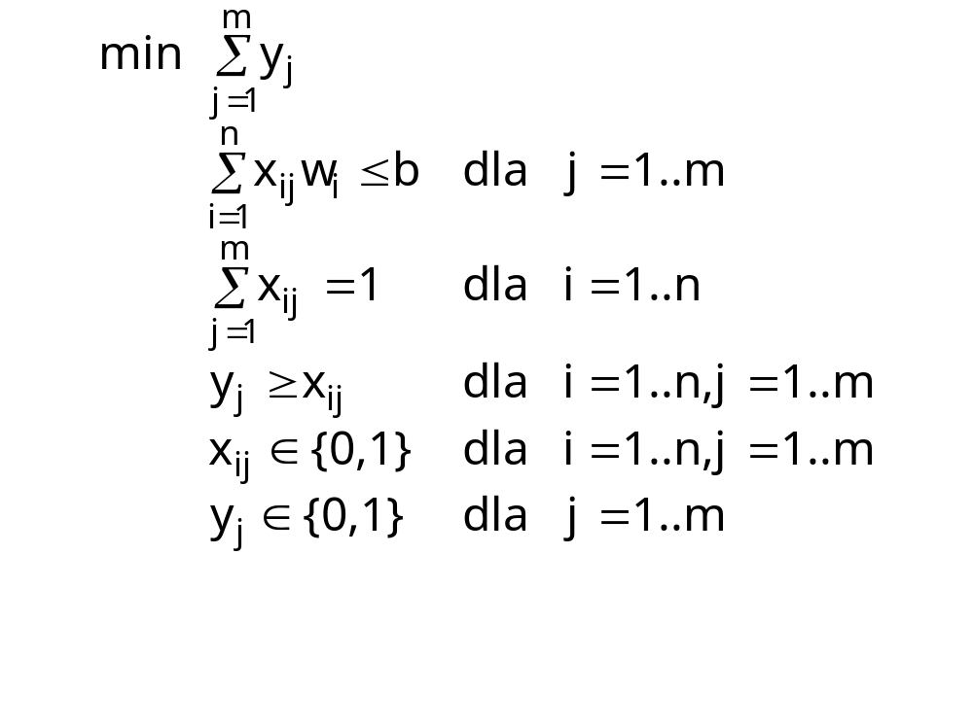
PROBLEM PAKOWANIA
Dane jest n elementów o zadanych rozmiarach w_{i} i m pudełek o jednakowej pojemności b. Należy przydzielić elementy do pudełek nie przekraczając ich rozmiaru, tak aby liczba wykorzystanych pudełek była minimalna.
przy ogr.:

Slide 3
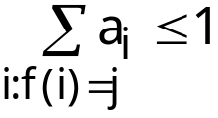
Problem pakowania cd.
Można założyć, że pudełka mają rozmiar jednostkowy (przeskalowanie)
Dla listy nieujemnych liczb a₁, ..., a_{n}, gdzie a_{i} ≤ 1 dla i = 1, ..., n, należy znaleźć k∈N i przyporządkowanie f:{1, ..., n} → {1, ..., k} takie że
dla j = 1, ..., k i k jest minimalne.
elementy a_{i}
0,2
0,2
0,25
0,25
0,3
0,3
0,3
0,4
0,4
0,5
0,6
pudełka
0,25
0,4
0,2
0,25
0,3
0,6
0,3
0,5
0,4
0,3
0,2
k=5

Slide 4
Zastosowania
problem cięcia materiału - cięcie odcinków o zadanej długości z rur, kłód, prętów, ...
transmisja danych - wysyłanie określonych porcji danych w minimalnej liczbie pakietów
planowanie załadunku - załadunek produktów o określonej wadze na samochody, wagony, ...
przydział pamięci w systemach ze stronicowaniem pamięci
planowanie projektów, produkcji – minimalizacja liczby osób (maszyn) koniecznych do wykonania zbioru zadań o określonej pracochłonności w założonym horyzoncie czasowym
...
Problem pakowania można uogólnić do przypadku pakowania elementów
wielowymiarowych.
Jest to przypadek szczególny problemu rozkroju (cutting problem).

Slide 5
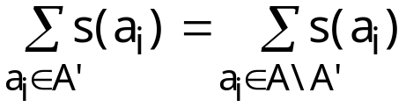
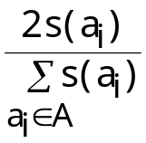
NP-zupełność problemu pakowania
1. Problem pakowania, BP, należy do klasy NP, BP∈NP.
2. Wersja decyzyjna problemu pakowania jest NP-zupełna.
Problem podziału zbioru (partition problem, PP)
Dany jest zbiór elementów A = {a₁, ..., a_{n}} o rozmiarach s(a_{i}) > 0.
Czy istnieje A’⊆A taki że ?
Transformacja wielomianowa PP ∝ BP
Elementom a_{i} o rozmiarze s(a_{i}) w problemie podziału zbioru odpowiadają elementy a_{i} w problemie pakowania o rozmiarze
ŝ_{i}(a_{i})= .
Czy istnieje rozwiązanie problemu pakowania o liczbie pudełek nie
przekraczającej y = 2 ?

Slide 6

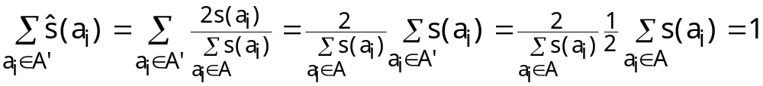
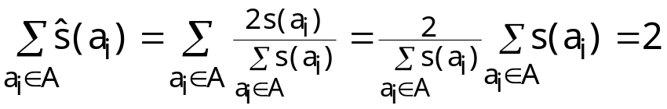
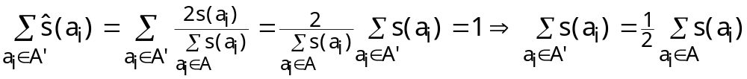
Jeśli istnieje rozwiązanie problemu podziału zbioru to
a zbiory A’ i A\A’ wyznaczają zawartość 2 pudełek, każde o łącznym rozmiarze równym 1 . Dla A’ (i analogicznie dla A\A’) zachodzi:
Czyli problem pakowania ma również rozwiązanie.
Jeśli problem pakowania ma rozwiązanie to z uwagi na łączny rozmiar elementów
i dostępny limit 2 pudełek, oba pudełka są wypełnione. Załóżmy, że zawartość jednego z nich wyznacza zbiór A’. Wówczas:
Czyli problem podziału zbioru ma również rozwiązanie.
Brak metody dokładnej wielomianowej dla problemu pakowania
(przy założeniu P ≠ NP).

Slide 7
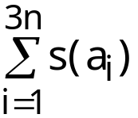

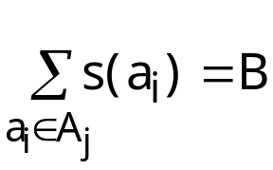
Silna NP-zupełność problemu pakowania
Problem 3-podziału (3-partition problem)
Dany jest skończony zbiór elementów A = {a₁, ..., a_{3n}} o rozmiarach s(a_{i})
takich że gdzie =nB.
Czy zbiór A może zostać podzielony na n rozłącznych podzbiorów
A₁, ..., A_{n} takich że dla j = 1, ..., n?
Problem 3-podziału jest silnie NP-zupełny
Problem 3-podziału jest przypadkiem szczególnym problemu pakowania (podzbiory A_{j} pełnią rolę pudełek)
Problem pakowania jest silnie NP-zupełny
Brak metody dokładnej pseudowielomianowej dla problemu pakowania
(przy założeniu P ≠ NP).

Slide 8
Algorytmy zachłanne
algorytmy aproksymacyjne (przybliżone)
algorytmy listowe - pakowane elementy umieszczane są na liście,
k-ty element listy jest umieszczany w pudełkach przed elementem k+1
Next Fit (NF)
k=1
s=0
for i=1 to n do
if (s+a_{i} > 1) then k=k+1 and s=0
f(i)=k
s=s+a_{i}
I:
0,5
0,8
0,3
0,5
0,1
0,2
0,9
0,7
złożoność: O(n)
0,5
0,3
0,2
0,1
0,1
0,9
k=6
0,9
0,8
0,5
0,8
0,7
NF(I)=6
0,7
OPT(I)=4
0,5
0,5
0,3
0,2

Slide 9
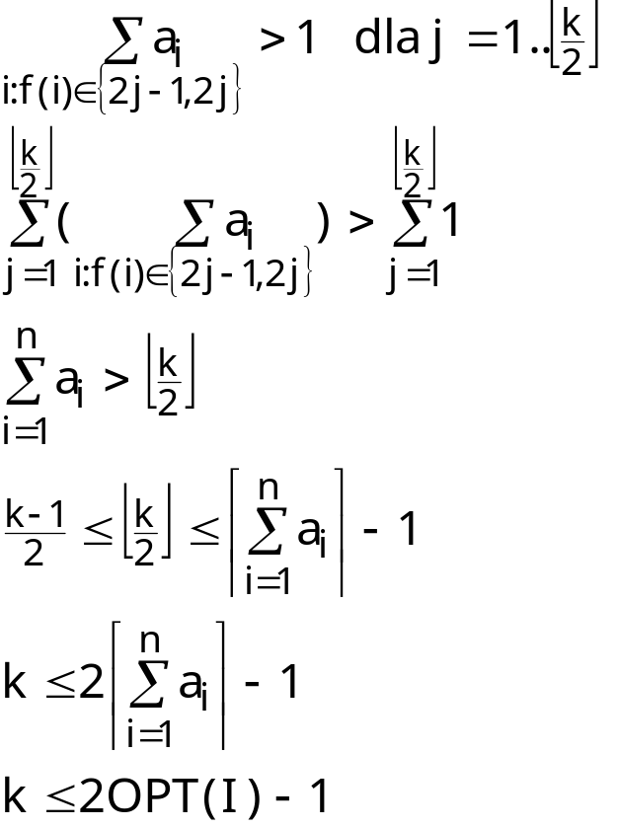
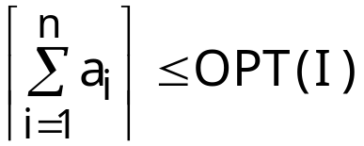
Oszacowanie jakości rozwiązań metody Next Fit
Górne oszacowanie błędu dla dowolnej instancji I∈D_{BP} wynosi:
NF(I) ≤ 2OPT(I)-1
gdzie NF(I), OPT(I) oznaczają liczbę pudełek w rozwiązaniu przybliżonym i optymalnym.
Dowód (k=NF(I))
zawartość 2 kolejnych pudełek musi przekraczać 1
sumowanie nierówności po wszystkich pudełkach
⎣k/2⎦ jest liczbą całkowitą czyli zaokrąglenie w górę sumy a_{i} i pomniejszenie o 1 nie spowoduje odwrócenia nierówności
dla dowolnej instancji

Slide 10
Podane górne oszacowanie błędu jest ścisłe ponieważ istnieje instancja dla której jest osiągane
n elementów o rozmiarach: 2ε, ε-1, 2ε, ε-1, ..., 2ε gdzie ε jest dowolnie małą
liczbą dodatnią:
2ε
1-ε
2ε
1-ε
. . .
2ε
NF:
OPT:
1-ε
1-ε
1-ε
1-ε
2ε
2ε
⎡n/2⎤
2ε
2ε
. . .
2ε
2ε
2ε + (1-ε) = 1+ε > 1
⎣n/2⎦
NF(I)=n
OPT(I)= ⎣n/2⎦+1 ⇒ OPT(I)-1= ⎣n/2⎦ ≥ (n-1)/2
2OPT(I)-1 ≥ n
NF(I) ≤ 2OPT(I)-1

Slide 11
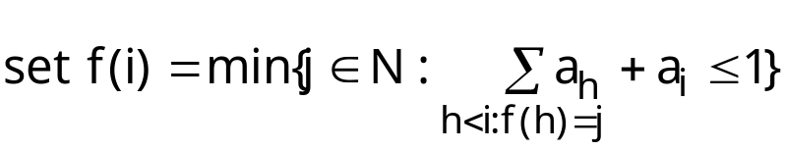

First Fit (FF)
algorytm pierwszego dopasowania
złożoność O(n²)
górne oszacowanie błędu nie gorsze niż dla NF:
FF(I) ≤ 2OPT(I)-1
oszacowanie Garey’a-Johnson’a (1976):
FF(I) ≤ ⎡17/10 OPT(I)⎤
for i=1 to n do
I:
0,5
0,8
0,3
0,5
0,1
0,2
0,9
0,7
0,2
0,5
0,3
0,2
0,1
0,1
0,9
k=5
0,9
0,3
0,8
0,8
OPT(I)=4
0,7
FF(I)=5
0,7
0,5
0,5
0,5

Slide 12
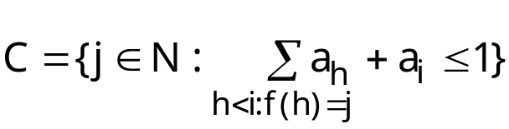
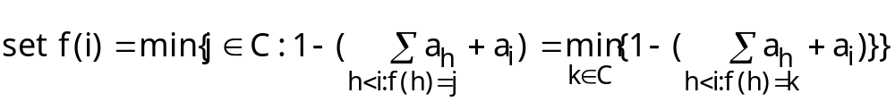
Best Fit (BF)
algorytm najlepszego dopasowania
złożoność O(n²)
górne oszacowanie błędu nie gorsze niż dla FF
for i=1 to n do
0,5
0,8
0,3
0,5
0,1
0,2
0,9
0,7
I:
0,2
0,5
0,3
0,2
0,1
0,1
0,9
k=5
0,9
0,3
0,8
0,8
0,7
BF(I)=5
0,7
OPT(I)=4
0,5
0,5
0,5

Slide 13
First Fit (FF) vs.Best Fit (BF)
I:
0,5
0,6
0,2
0,3
0,4
I’:
0,5
0,6
0,4
0,2
0,3
0,3
0,4
k=2
FF(I)=2
OPT(I)=2
k=3
0,4
FF(I’)=3
0,2
0,2
0,6
0,6
0,5
0,5
0,3
k=3
0,3
0,4
0,3
0,2
BF(I)=3
0,2
k=2
BF(I’)=2
OPT(I’)=2
0,6
0,6
0,5
0,5
0,4

Slide 14
Metody zachłanne typu First Fit (FF), Next Fit (NF), Best Fit (BF) to metody typu on-line nie wymagające znajomości całej listy elementów a priori.
Metody te zachowują się dobrze dla dużej liczby małych elementów i preferują sytuacje, gdy elementy duże są analizowane przed małymi.
Poszukiwanie efektywnych metod:
konstrukcja heurystyki
analiza zachowania metody w najgorszym przypadku
propozycja nowej heurystyki eliminującej zachowania niekorzystne
Metody zachłanne oparte na posortowanej liście elementów:
First Fit Decreasing (FFD)
Best Fit Decreasing (BFD)
są metodami typu off-line.
Polegają one na uruchomieniu metod FF i BF dla listy elementów posortowanej według ich nierosnących rozmiarów.

Slide 15
First Fit Decreasing (FFD)
I:
0,9
0,8
0,7
0,5
0,5
0,3
0,2
0,1
0,1
0,2
0,3
0,5
FFD(I)=4
BFD(I)=4
0,5
0,3
0,2
0,1
OPT(I)=4
0,9
0,9
0,8
0,8
0,7
0,7
0,5
0,5
Dla przedstawionego przykładu działanie metody BFD jest analogiczne do FFD.

Slide 16
First Fit Decreasing (FF) vs.Best Fit Decreasing(BF)
I:
0,7
0,4
0,4
0,15
0,15
0,1
0,1
I’:
0,7
0,4
0,4
0,2
0,15
0,15
0,15
0,1
k=2
FFD(I)=2
OPT(I)=2
0,15
k=3
FFD(I’)=3
0,15
0,1
0,2
0,4
0,4
0,7
0,7
0,4
0,4
0,15
k=3
BFD(I)=3
0,15
0,2
0,1
0,15
k=2
BFD(I’)=2
OPT(I’)=2
0,15
0,4
0,15
0,4
0,7
0,7
0,4
0,4
0,1

Slide 17

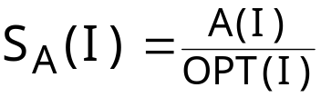

OCENA NAJGORSZEGO PRZYPADKU
Ocena jakości rozwiązań generowanych przez heurystykę A odbywa się m.in. w oparciu o asymptotyczne oszacowanie .
Dla problemu optymalizacyjnego Π definiujemy:
- OPT(I) jako optymalną wartość funkcji celu dla instancji I∈D_{Π},
A(I) jako wartość funkcji celu dla rozwiązania wygenerowanego
przez algorytm aproksymacyjny A dla instancji I∈D_{Π},
- (dla problemu minimalizacji funkcji celu).
Asymptotycznym oszacowaniem algorytmu aproksymacyjnego A rozwiązującego problem Π nazywamy:
= inf{r≥1: dla pewnej liczby K∈N, S_{A}(I) ≤ r dla każdego konkretnego
problemu I∈D_{Π} spełniającego warunek OPT(I) ≥ K}
Jest to jednoznaczna miara jakości algorytmu, im bliższa jedności tym lepiej, .

Slide 18
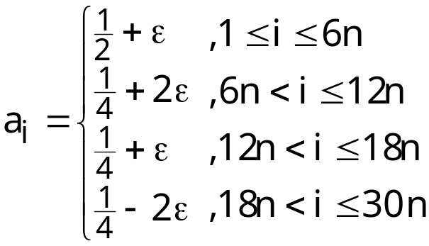

Oszacowanie jakości rozwiązań metody First Fit Decreasing
Oprócz oszacowania górnego błędu określa się także oszacowanie dolne
I={a₁, ..., a_{30n}}
6n
6n
6n
12n
½+ε
¼+2ε
¼+ε
¼-2ε
¼-3ε
¼-3ε
8ε
¼-2ε
¼-2ε
¼+2ε
¼+ε
¼-2ε
¼+ε
¼-2ε
¼-2ε
1
¼+2ε
1
½+ε
¾+3ε
¼+ε
¾+3ε
1-8ε
½+ε
¼-2ε
¼+2ε
¼+ε
¼-2ε
6n
2n
3n
6n
3n
FFD(I)=11n
OPT(I)=9n
rozwiązanie może być dowolnie duże (ze wzrostem n)

Slide 19

ASYMPTOTYCZNE APROKSYMACYJNE
SCHEMATY OBLICZEŃ
Asymptotycznym aproksymacyjnym schematem obliczeń (asymptotic approximation scheme) dla problemu optymalizacyjnego Π nazywamy parę algorytmów A i A’, takich że:
A’ jest algorytmem wielomianowym, który dla zadanej dokładności
ε > 0 oblicza liczbę c_{ε}
A jest algorytmem, który dla zadanej instancji z dziedziny problemu
I∈D_{Π} oraz ε > 0 znajduje rozwiązanie, takie że
Algorytm A jest wielomianowym asymptotycznym aproksymacyjnym schematem obliczeń (polynomial-time asymptotic approximation scheme) jeśli dla każdego ustalonego ε > 0, A jest algorytmem wielomianowym.
Algorytm A jest w pełni wielomianowym asymptotycznym aproksymacyjnym schematem obliczeń (fully polynomial-time asymptotic approximation scheme) jeśli funkcja złożoności obliczeniowej jest ograniczona od góry przez wielomian zależny od rozmiaru instancji N(I) oraz .

Slide 20
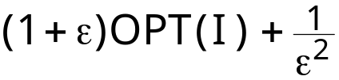
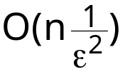
Asymptotyczny schemat aproksymacyjny dla problemu pakowania
(Fernandez de la Vega & Leuker 1981)
idea metody:
- grupowanie n elementów w m+2 grupach według ich rozmiaru
- umieszczenie największych elementów z pierwszej grupy po jednym
elemencie w pudełku
- zapakowanie m grup elementów po zaokrąglenie rozmiarów
elementów w danej grupie do największego (rozwiązanie dla
niewielkiej liczby różnych rozmiarów elementów znajdowane jest
przez rozwiązanie zadania programowania liniowego)
- uzupełnienie wykorzystanych pudełek (w miarę możliwości)
najmniejszymi elementami z ostatniej grupy
metoda gwarantuje dla dowolnego ε > 0 rozwiązanie o liczbie pudełek
otrzymane w czasie
(dla ustalonego ε jest to metoda wielomianowa, czas obliczeń rośnie ze wzrostem dokładności)

Slide 21
Asymptotyczny schemat aproksymacji umożliwia uzyskanie dla dowolnego ε > 0 wyniku o błędzie mieszczącym się w określonych granicach zależnych od ε.
(schemat wielomianowy pozwala na jego uzyskanie w czasie wielomianowym, a schemat w pełni wielomianowy w czasie ograniczonym przez rozmiar instancji i odwrotność ε).
Wielomianowe asymptotyczne schematy aproksymacji pozwalają uzyskać rozwiązania o gwarantowanej jakości w czasie wielomianowym.
Zwiększanie dokładności wyniku wpływa na wydłużenie czasu obliczeń.

Slide 22
PROBLEM ROZKROJU
(CUTTING PROBLEM)
Problem pakowania może być postrzegany jako jednowymiarowy problem rozkroju.
Problem rozkroju – umieszczanie mniejszych obiektów geometrycznych o skończonych (niezerowych) rozmiarach wewnątrz większych obszarów o również ograniczonych (niezerowych) rozmiarach.

Slide 23
Sformułowanie problemu zależy od:
liczby wymiarów (1, 2, 3, ..., -wymiarowy rozkrój)
funkcji celu (np. minimalizacja strat materiału, maksymalizacja liczby rozmieszczonych elementów)
kształtu obiektu
- regularne np. prostokąty, koła, kostki
- nieregularne (wypukłe lub wklęsłe)
- występowanie dziur i możliwość umieszczania obiektu w obiekcie
dodatkowych ograniczeń:
- dopuszczalność obrotu obiektów
- minimalne odległości między obiektami
- sposób cięcia np. tylko cięcia gilotynowe (od krawędzi do krawędzi
materiału)
- dopuszczalna liczba cięć
- ...

Slide 24
Problemy rozkroju sklasyfikowane są wg własnej notacji (Dyckhoff 1990).
Większość problemów rozkroju to problemu silnie NP-trudne.
(jeden z najprostszych wariantów, problem 1-wymiarowego rozkroju, czyli problem pakowania jest już silnie NP-trudny)
Zastosowania w:
przemyśle stoczniowym, papierniczym, drzewnym, tekstylnym,
obuwniczym,...
telekomunikacji (np. umieszczanie przewodów w osłonach)
architekturze, geodezji
logistyce (np. załadunek samochodów, statków)
wykorzystaniu zasobów komputerowych (np. pamięci)
równoważeniu obciążeń linii produkcyjnych
...

